Slide 1
PROGRESS 2
KELOMPOK 8

Slide 2
PLATFROM IOT
Blynk
1. Kemudahan Penggunaan,
2. Praktis dan Hemat Biaya,
3. Fitur yang Dapat Disesuaikan,
4. Memiliki Aplikasi Seluler yang Kompatibel dengan Platform Android.

Slide 3
FITUR YANG DIGUNAKAN
ALARM
Fitur alarm yang digunakan dalam project ini yaitu Buzzer. Buzzer Elektronika adalah sebuah komponen elektronika yang dapat menghasilkan getaran suara berupa gelombang bunyi. Pada alat ini fungsi buzzer yaitu memberi sinyal alarm berupa bunyi. Jika kualitas udara mengalami peningkatan ke level berbahaya atau melebihi batas normal maka buzzer akan berbunyi.
NOTIFIKASI
Fitur notifikasi yang digunakan pada project yaitu software Telegram. Notifikasi via Telegram dapat membantu user untuk memantau dan pemberitahuan dini status kualitas udara di ruangan.
DASHBOARD
fitur dashboard yang digunakan yaitu Blynk. fungsi blynk pada alat ini yaitu untuk menampilkan hasil pembacaan sensor yang dibaca oleh alat. Kita akan menampilakan 5 data yaitu CO, Alcohol, CO2, NH4, dan Aceton dimana data tersebut akan ditampilkan dalam bentuk widget gauge dan chart.

Slide 4
INTERFACE MICROCONTROLER
AO/GPIO36 -> MQ-135 -> memberikan input berupa signal analog
GPIO14 -> BUZZER -> membutuhkan output digital
GPIO32, 33, 25 ->LED RGB -> membutuhkan output digital
GPIO27 -> RELAY -> membutuhkan output digital

Slide 5
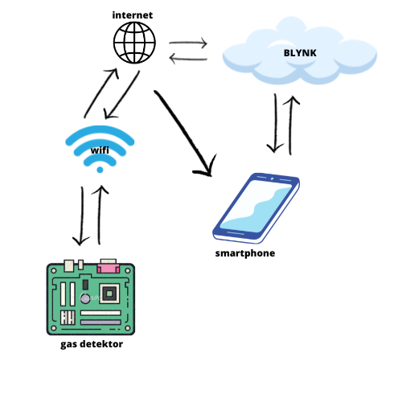
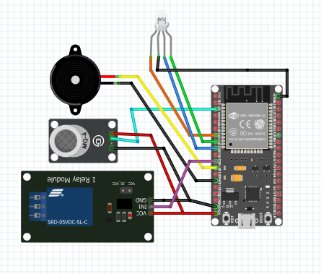

Slide 6
MIKROKONTROLER YANG DIPILIH
ESP32 adalah mikrokontroler yang dikembangkan oleh Espressif Systems. Memungkinkannya terhubung ke jaringan Wi-Fi dan berkomunikasi dengan perangkat lain melalui Bluetooth. Ditenagai oleh prosesor dual-core dengan kecepatan clock yang tinggi dan dilengkapi dengan RAM yang cukup besar, dengan kinerja yang baik untuk mengeksekusi kode dan menangani tugas yang kompleks.
Kelebihan ESP32:
Kemampuan Wi-Fi dan Bluetooth terintegrasi.
Kinerja yang baik dengan prosesor dual-core dan RAM yang cukup besar.
Konsumsi daya yang rendah.
Dukungan untuk berbagai antarmuka seperti SPI, I2C, UART, dan GPIO
Harga yang terjangkau.
Kekurangan ESP32:
Dokumentasi resmi dan dukungan pengembang dapat kurang memadai.
Konsumsi daya yang tinggi saat menggunakan fitur nirkabel.
Kompatibilitas perangkat lunak yang mungkin memerlukan penyesuaian.

Slide 7
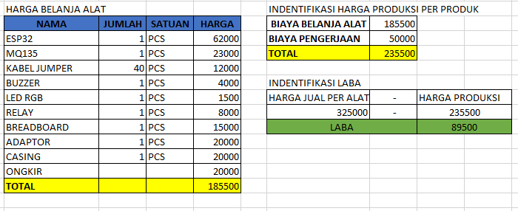
ANALISIS BIAYA PEMBUATAN

